Slide 1
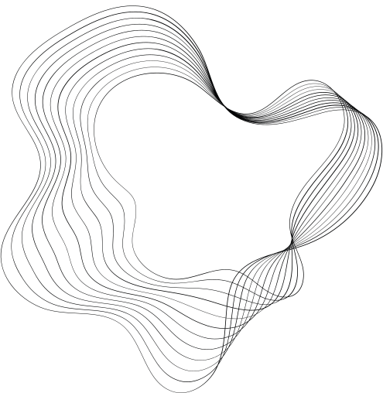


VÝVOJE LIDSKÉ
TEORIE PERIODIZACE
PSYCHIKY

Slide 2
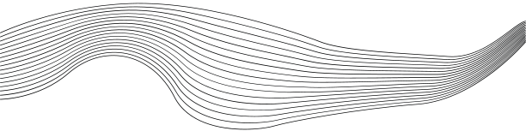
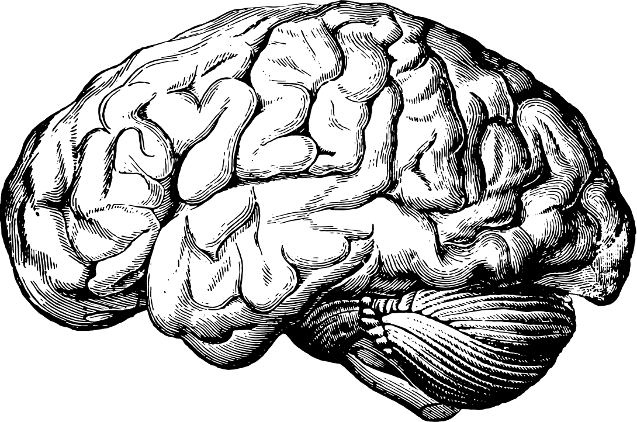
OBSAH
01
ÚVOD
02
HISTORIE A VÝVOJ TEORIÍ PERIODIZACE
03
APLIKACE TEORIÍ PERIODIZACE V PRAXI
04
TEORIE JEAN PIAGETA
05
TEORIE ERIKA ERIKSONA
06
TEORIE URIE BRONFENBRENNERA
07
SOUČASNÉ TRENDY A ROZŠÍŘENÍ TEORIÍ PERIODIZACE

Slide 3


ÚVOD
  Vývoj lidské psychiky je fascinujícím a složitým procesem, který nás provází od narození až po stáří, a teorie periodizace nám pomáhají lépe porozumět tomu, jak se tato psychika mění a vyvíjí během našeho života
  Teorie periodizace vývoje lidské psychiky nám umožňují rozdělit tento dlouhý a komplexní proces na jednotlivé stadia a fáze, což nám usnadňuje zkoumání a porozumění tomu, jak se naše myšlení, chování a emoce vyvíjejí v průběhu času.

Slide 4

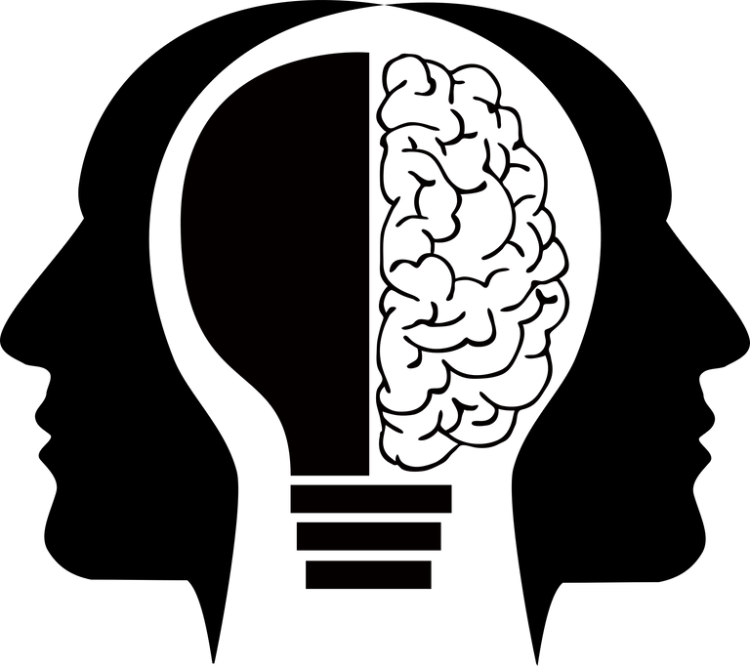
HISTORIE A VÝVOJ TEORIÍ PERIODIZACE
  Historický kontext: První myšlenky o vývoji psychiky
  Významné osobnosti a jejich přínos k teoriím periodizace
  Od jednoduchých periodizací se přešlo k moderním

Slide 5
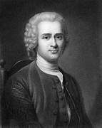
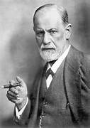
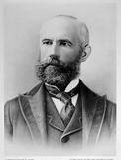
Jean-Jacques Rousseau
Sigmund Freud
G. Stanley Hall

Slide 6

APLIKACE TEORIÍ PERIODIZACE V PRAXI
Aplikace teorií periodizace v praxi má mnoho důležitých aspektů a může ovlivnit různé oblasti lidského života. Zde jsou některé z nich:
  Vzdělávání
  Sociální politika
  Klinická psychologie a terapie
  Zdravotní péče
  Marketing a reklama

Slide 7
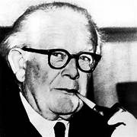
TEORIE JEAN PIAGETA
  Soustředila se na vývoj myšlení a intelektu u dětí a mládeže.
  Piaget věřil, že děti aktivně konstruují své znalosti o světě. To znamená, že se učí prostřednictvím vlastního pozorování, experimentování a interakce se svým okolím.
  Zůstává důležitým přínosem pro psychologii vývoje a poskytuje základ pro porozumění tomu, jak děti myslí, učí se a rozvíjejí své kognitivní schopnosti.
Vývoj myšlení by neměl být vnímán jako přechod z nedostatečného na dokonalé, ale jako zdokonalování schopnosti řešit složité problémy." – Jean Piaget

Slide 8

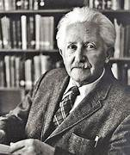

TEORIE ERIKA ERIKSONA
  Teorie psychosociálního vývoje
  zaměřuje se na vývoj identity jedince v průběhu života a zdůrazňuje vliv sociálních interakcí a životních událostí na vývoj osobnosti
  identifikoval osm stádií psychosociálního vývoje, přičemž každé stádium představuje určitý konflikt nebo výzvu, kterou jedinec musí úspěšně zvládnout
Jednou z hlavních úloh člověka je najít smysl a identitu ve svém životě, a to prostřednictvím zvládnutí životních výzev." – Erik Erikson

Slide 9

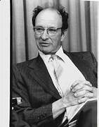


TEORIE URIE BRONFENBRENNERA
  vyvinul teorii ekologických systémů
  teorie zkoumá vliv prostředí na lidský vývoj a zdůrazňuje složité interakce mezi jednotlivcem a jeho okolím
  teorie se skládá z několika úrovní ekologických systémů, které ovlivňují vývoj jedince
  teorie má širokou aplikaci v různých oblastech, jako je vzdělávání, sociální práce, rodinné poradenství a další, protože pomáhá lépe porozumět komplexnímu vlivu prostředí na lidský vývoj
"Lidský vývoj je složitý ekosystém, kde interakce mezi jedincem a jeho prostředím formují jeho osud." – Urie Bronfenbrenner

Slide 10
SOUČASNÉ TRENDY A ROZŠÍŘENÍ TEORIÍ PERIODIZACE
  Současným trendem v oblasti teorií periodizace je zdůraznění individuálních rozdílů
  Teorie nyní více než kdy jindy bere v úvahu jedinečné charakteristiky každého jedince
  Výzkum mozku
  Globalizace
  Technologie a virtuální svět - vliv online komunikace, sociálních sítí a digitálního učení
  Rozvoj genderové identity
  Lifelong Learning (učení po celý život): Vzhledem k rychlému technologickému vývoji a změnám na pracovním trhu je stále důležitější klást důraz na učení a rozvoj po celý život. To ovlivňuje teorie periodizace v souvislosti s vývojem do pozdějšího věku.

Slide 11

DĚKUJI ZA POZORNOST
URBÁŠKOVÁ MICHAELA
Vývoj lidské psychiky je jako pestrá mozaika, kde se prolínají teorie, osobnosti a kontexty, vytvářejíce jedinečný portrét každého jedince na cestě od narození až po stáří. Tato cesta je plná výzev, objevování a přizpůsobování se okolí, přičemž každá teorie nám pomáhá rozluštit tajemství lidského vývoje

